Slide 1

UTILIZAÇÃO DO ESTUDO Asset and Liability Management (ALM) COMO FERRAMENTA DE GESTÃO DA CARTEIRA DE INVESTIMENTOS: estudo de caso De um regime próprio de previdência social
AUTORES
PAULO ROBERTO CALDART - ATUÁRIO
FRANCIELI A. MARCULAN COLLETE – SUPERVISORA DE INVESTIMENTOS
Paranaprevidência

Slide 2
O ESTUDO CONTEMPLA:
i) Análise dos dados cadastrais de servidores ativos, aposentados e pensionistas do RPPS;
ii) Projeção do passivo previdenciário pela técnica estocástica;
iii) Análise da carteira de ativos do RPPS, tanto pelo fluxo de caixa em relação ao passivo, quanto pela melhor alocação do capital disponível pela técnica de Markowitz.

Slide 3
Item | Intervalo do Parâmetro
Tábua de Mortalidade | AT-83 Masculina
Crescimento Salarial Real | (1,5% ; 3,5%) ao ano
Fator de Capacidade | (95% ; 105%)
Abono de Permanência | (0 ; 4) anos
Entrada de Novos Servidores | (1.000) 2018 a 2021
Entrada de Novos Servidores | (3.500 ; 7.500) a partir de 2022
Rentabilidade das Aplicações | (4,5% ; 6,0%) ao ano

Slide 5
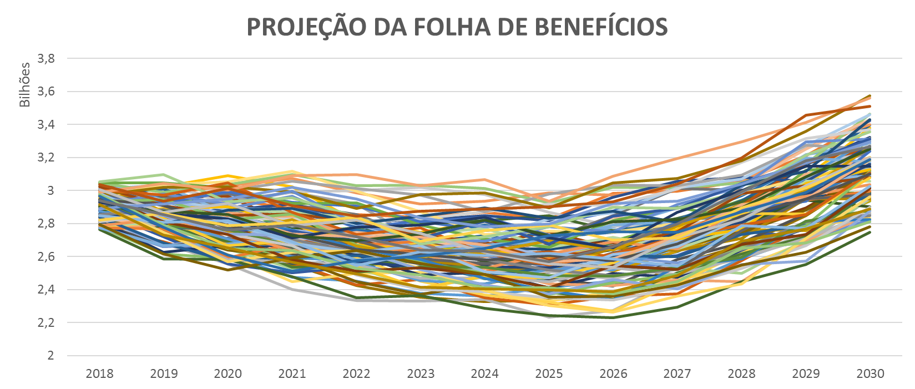

Slide 6
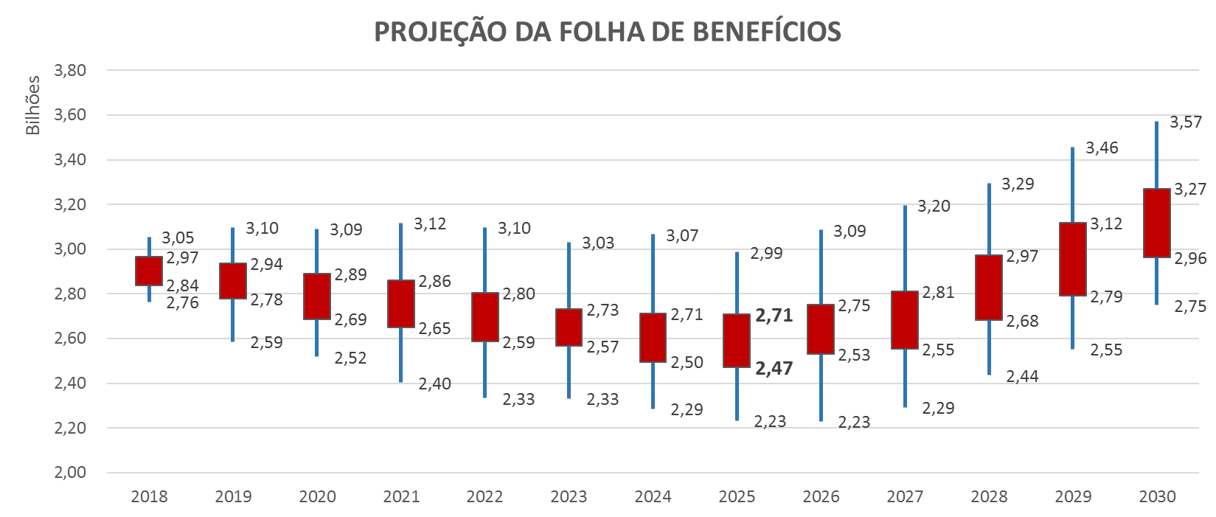

Slide 7
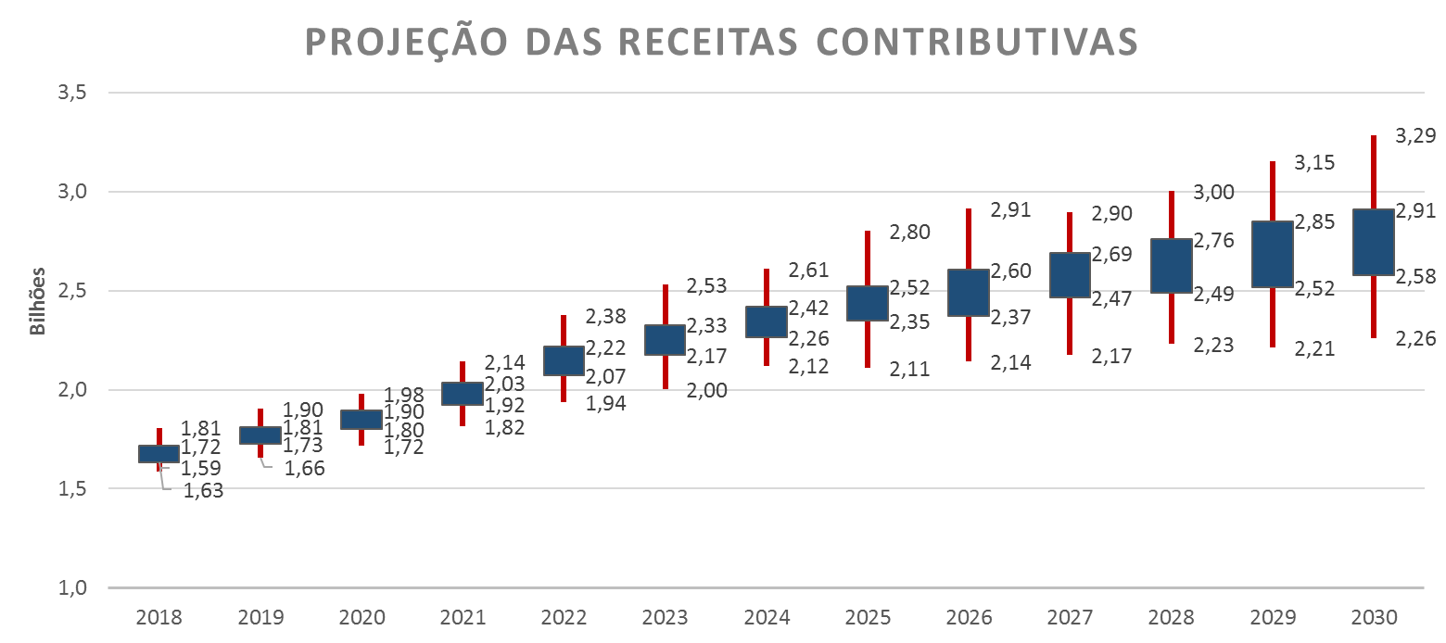

Slide 9
COI – Carteira de Obrigações Imunizadas
BAIXO RISCO
MAIOR RISCO
Investimentos em Renda Fixa Com a Taxa de Juros Contratada
Proteção p/ PMBC
Investimentos em Renda Variável Pela Variação da Economia em Longo Prazo
Proteção p/ PMBaC
ALM É UM CONCEITO

Slide 10
COMPOSIÇÃO DA CARTEIRA DO RPPS – DEZ/2017

Slide 11
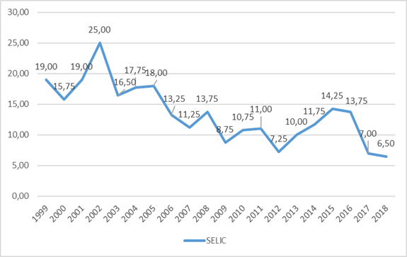
EVOLUÇÃO DA TAXA SELIC (%)

Slide 12
MATRIZ DE CORRELAÇÃO ENTRE OS BENCHMARKS EM 2018

Slide 13
RESULTADO DAS CARTEIRAS EM 2018

Slide 14
A UTILIZAÇÃO DO ALM COMO FERRAMENTA DE CONTROLE INTERNO
Instrumento de Gestão de Ativos e Passivos para minimizar resgates inoportunos;
Permite melhorar a imunização de Carteiras de Investimentos: maximização do retorno com risco controlado;
A qualidade do estudo depende: i) da construção de ferramentas de projeção; e ii) escolha de parâmetros adequados à realidade do RPPS.

Slide 15


